Slide 1
Metal Injection Molding
M I M
www.mim-metalinjectionmolding.com

Slide 2
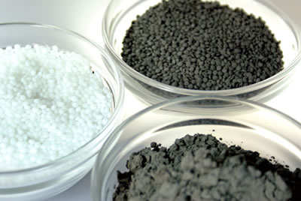
Feedstockherstellung
Ein Metallpulver in der gewünschten Zusammensetzung wird mit einem thermoplastischen Binder zu einem Feedstock granuliert. Die Zusammensetzung ermöglicht die Spritzfähigkeit des Metallpulvers und garantiert die Formstabilität der Rohlinge.
www.mim-metalinjectionmolding.com

Slide 3
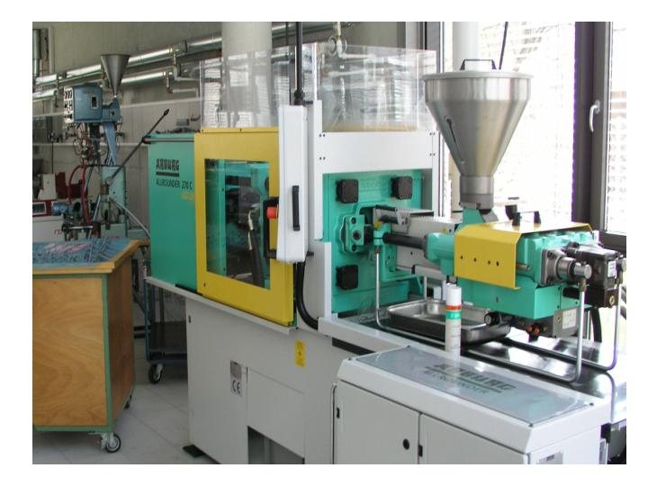
Spritzgiessen
Der Feedstock wird auf konventionellen Spritzgussmaschinen in ein Werkzeug gespritzt und entformt. So produzierte Rohlinge werden „Grünteil“ genannt.
20% grösser
www.mim-metalinjectionmolding.com

Slide 4
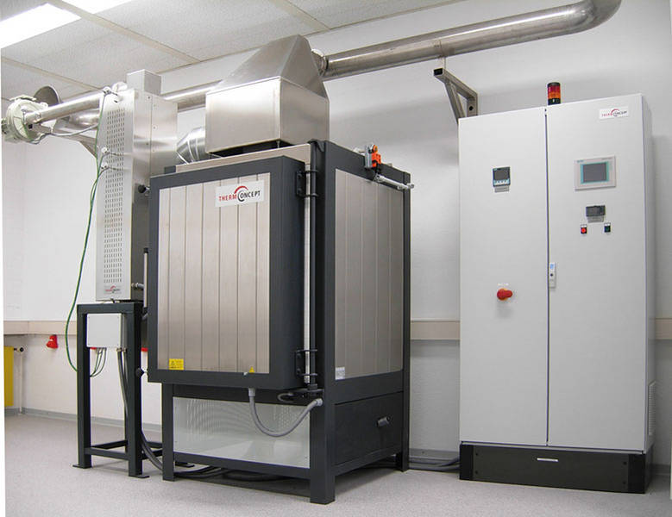
Entbindern
Das Entbindern kann je nach Feedstocktyp wässrig oder thermisch erfolgen.
2-3 % grösser
www.mim-metalinjectionmolding.com

Slide 5
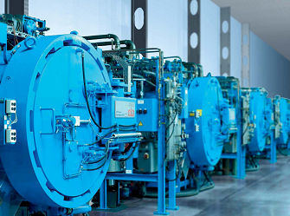
Sintern
Im letzten Prozessschritt werden die Bauteile bei Temperaturen zwischen 1200 °C und 1400 °C unter Schutzgasatmosphäre gesintert.
Im MIM-Prozess hergestellte Bauteile sind rückstandsfrei und erreichen Dichtewerte von nahezu 100 %.
www.mim-metalinjectionmolding.com

Slide 6
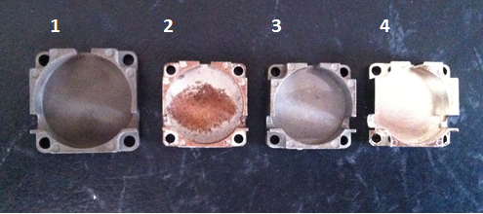
Fertigteil
1. Grünling 2. Braunling 3. Sinterteil 4. Fertigteil
www.mim-metalinjectionmolding.com

Slide 7
Voraussetzungen
Stückgewicht 1 g bis 150 g
Teile aus Stahl oder anderen Legierungen
Stückzahlen ab 3’000 Teilen pro Jahr
komplexe Teilegeometrie
konstruiert für das Spritzgussverfahren
Toleranzen ohne Nacharbeit +/- 0.3% des Sollmasses
Oberflächenrauheit ohne Nacharbeit ab Ra 3.2
www.mim-metalinjectionmolding.com

